Slide 1
Современные здоровьесберегающие технологии в совместной деятельности педагога и детей в соответствии с ФГОС
подготовила: зам.зав. по ВМР,
Алиева А.Ф.
Г.о. Мытищи 2019

Slide 2
Здоровье – это то, что люди больше всего стремятся сохранить и меньше всего берегут» Жан де Лабрюйер

Slide 3
Цель здоровьесберегающих технологий в дошкольном образовании. Применительно к ребенку – обеспечение высокого уровня реального здоровья воспитаннику детского сада и воспитание валеологической культуры, как совокупности осознанного отношения ребенка к здоровью и жизни человека, знаний о здоровье и умений оберегать, поддерживать и сохранять его

Slide 4
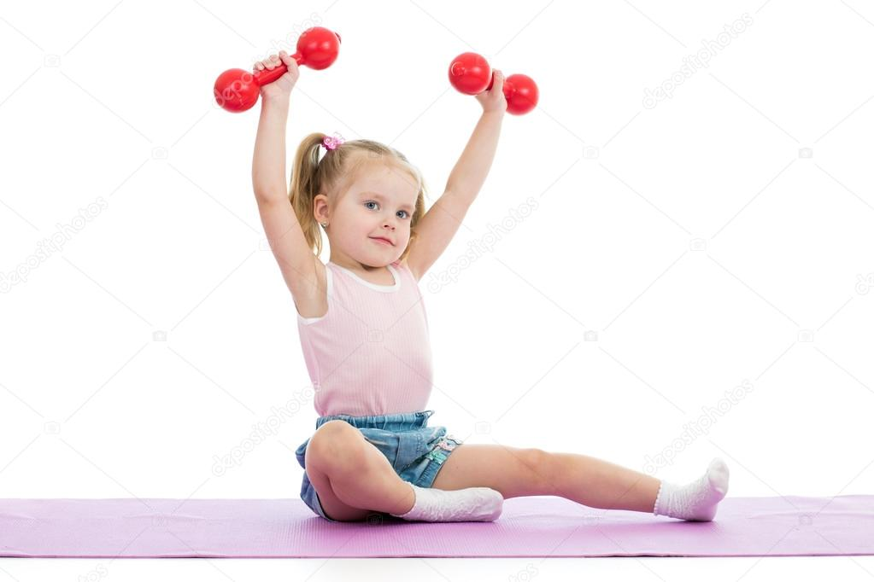
Задачами здоровьесберегающих являются:
1. сохранение и укрепление здоровья детей на основе комплексного и системного использования доступных для детского сада средств физического воспитания, оптимизации двигательной деятельности на свежем воздухе;
2. обеспечение активной позиции детей в процессе получения знаний о здоровом образе жизни;
3. конструктивное партнерство семьи, педагогического коллектива и самих детей в укреплении их здоровья, развитии творческого потенциала.

Slide 5
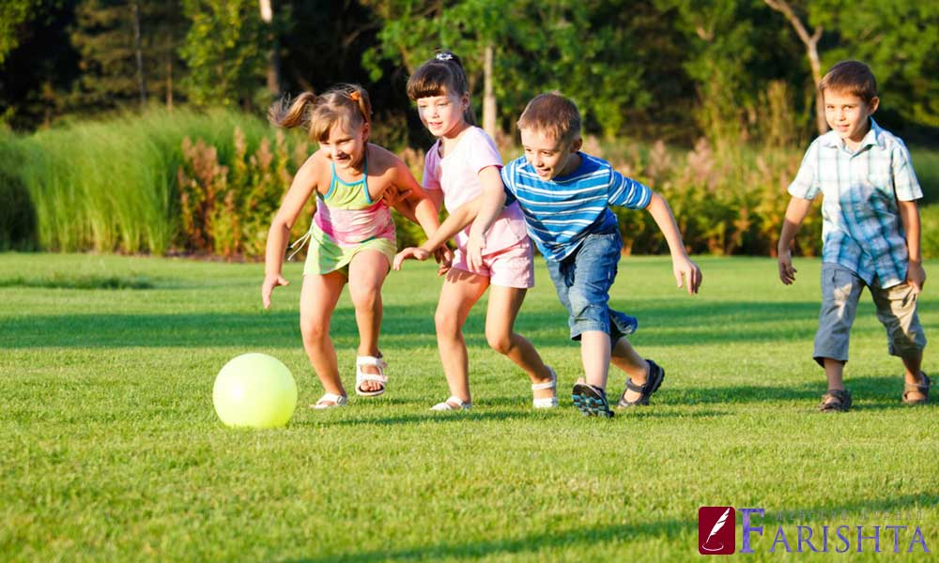
Актуальность здоровьесберегающих технологиий состоит в том, что жизнь в XXI веке ставит перед нами много новых проблем, среди которых самой актуальной на сегодняшний день является проблема сохранения здоровья, воспитание привычки к здоровому образу жизни.
Результативность внедрения здоровьесберегающих технологий направлена на улучшение и сохранение соматических показателей здоровья дошкольников, сформированность навыков здорового образа жизни

Slide 6
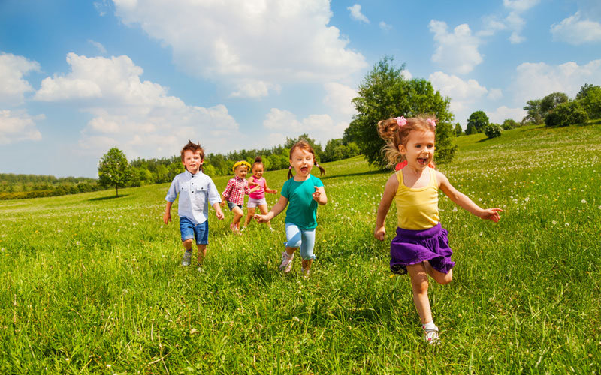
В каждом дошкольном учреждении уделяется большое внимание здоровьесберегающим технологиям, которые направлены на решение приоритетной задачи современного дошкольного образования - сохранить, поддержать и обогатить здоровье детей.
Технология – это инструмент профессиональной деятельности педагога. Сущность педагогической технологии заключается в том, что она имеет выраженную этапность.

Slide 7
Здоровьесберегающие технологии
Здоровьесберегающие образовательные технологии
Совокупность принципов, приемов, методов педагогической работы, которые, дополняя традиционные технологии обучения и воспитания, помогают сохранить здоровье ребенка в образовательном процессе
Здоровьесберегающие технологии в образовании
Создание благоприятных гигиенических условий, организация режима дня, составление сетки занятий
Организация питания (работники пищеблоков, администрация)
Поддержание психологического здоровья дошкольников (психолог)

Slide 9
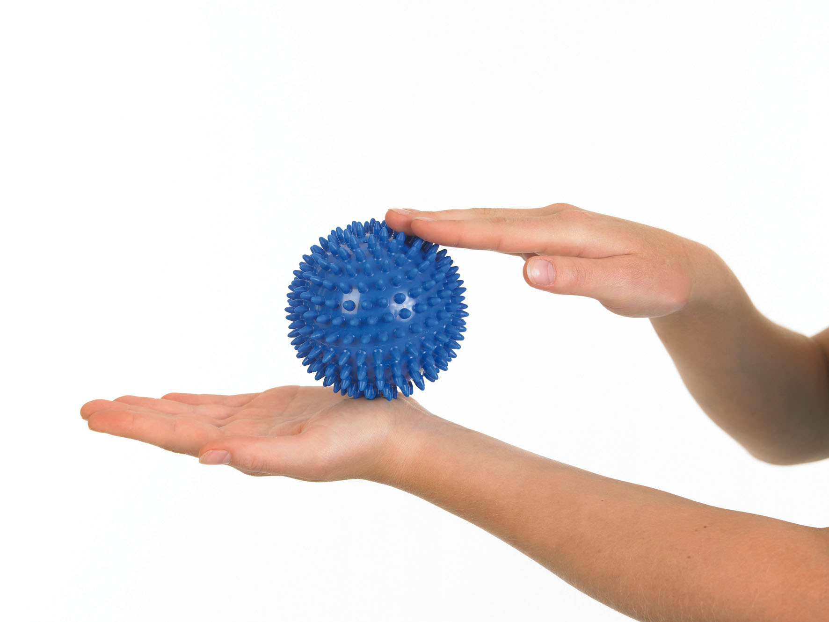
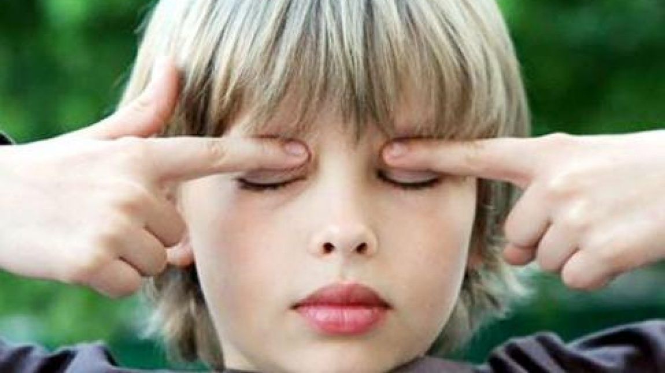
«Самомассаж для дошкольников»
Эффективным и универсальным средством здоровьесберегающих технологий является игровой самомассаж.
Выступление воспитателя лог.группы, Юрковой Т.В.

Slide 10
Современные здоровьесберегающие технологии, используемые в системе дошкольного образования отражают две линии оздоровительно-развивающей работы
приобщение детей к использование развивающих
физической культуре; форм оздоровительной работы.
В настоящее время одной из наиболее важных и глобальных проблем является состояние здоровья детей. Вырастить здорового ребенка – вот самое главное, что необходимо сделать нам, педагогам дошкольных учреждений. Полноценное физическое развитие и здоровье ребенка – это основа формирования личности.
Физическое здоровье детей неразрывно связано с их психическим здоровьем, эмоциональным благополучием. Исходя из принципа “здоровыйребенок – успешный ребенок”, считаю невозможным решение проблемы воспитания социально адаптированной личности без осуществления системы мероприятий по оздоровительной работе и физическому воспитанию детей.

Slide 11
«Условия сохранения психологического здоровья детей в детском саду и в семье»
Проблема психического здоровья дошкольника и его сохранения в современном обществе стоит очень остро. Эту задачу нам -педагогам, надо решать системно и сообща с ранних лет жизни дошкольника.
Выступление педагога-психолога, Лебедковой Р.Я.

Slide 12
Взаимодействие доу с семьей по вопросам
охраны и укрепления здоровья детей.
Условия жизни, нравственная и эмоциональная атмосфера, в которой живет ребенок, целиком и полностью зависит от взрослых, и они, бесспорно, несут ответственность за счастье и здоровье детей.
Выступление воспитателя средней гр., Вишняковой И.А.

Slide 13
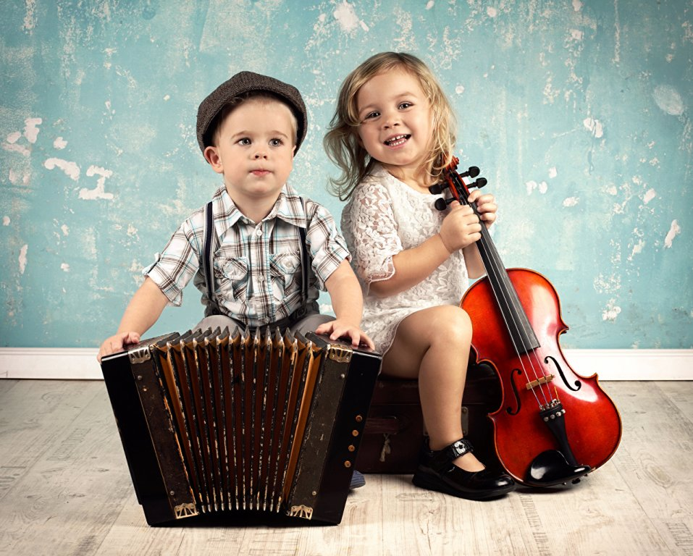
«Использование современных здоровьесберегающих технологий в музыкальном воспитании детей.»
Музыка – это одно из средств не только музыкального, но и физического развития детей.
Основная форма музыкальной деятельности в детском саду – музыкальные занятия, в ходе которых осуществляется систематическое и всестороннее воспитание и формирование музыкальных и творческих способностей воспитанников.
Выступление муз. руководителя Гребенщиковой Т.Е.

Slide 14
Десять золотых правил здоровьесбережения:
1. Соблюдайте режим дня!
2. Обращайте больше внимания на питание!
3. Больше двигайтесь!
4. Спите в прохладной комнате!
5. Не гасите в себе гнев, дайте вырваться ему наружу!
6. Постоянно занимайтесь интеллектуальной деятельностью!
7. Гоните прочь уныние и хандру!
8. Адекватно реагируйте на все проявления своего организма!
9. Старайтесь получать как можно больше положительных эмоций!
10. Желайте себе и окружающим только добра!

Slide 15
Спасибо за внимание

